Slide 1
Что такое текст?
Презентацию подготовила: Филипенко Ю.О.

Slide 2
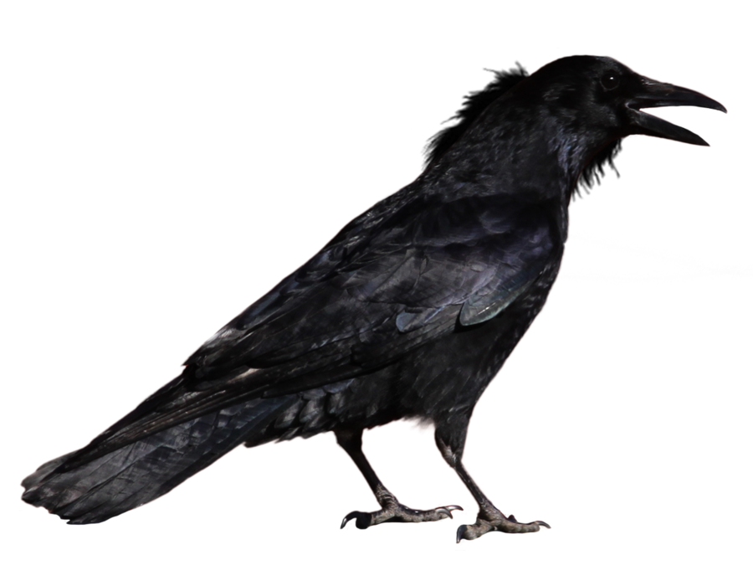
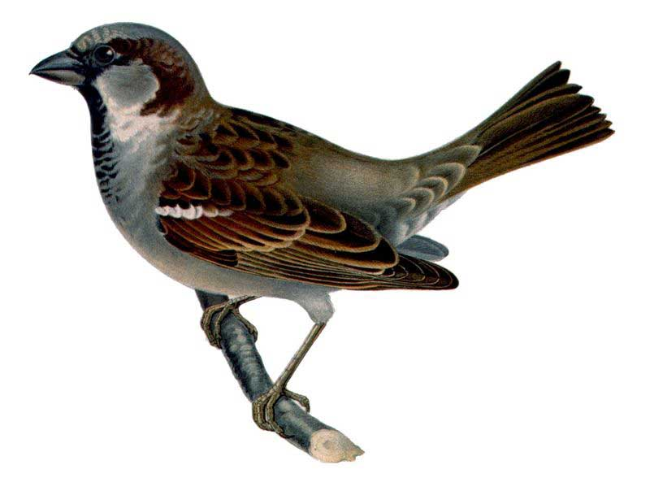
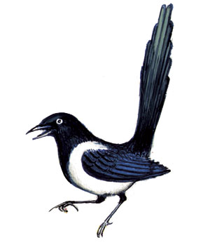
Орфографические минутки
Игра «Молчанка»
Я показываю картинки, а вы записываете слова в тетрадь.
Воробей, сорока, ворона.

Slide 3
Соедините название птиц и звуки, которые эти птицы издают.
Воробей каркает.
Сорока чирикает.
Ворона стрекочет.

Slide 4
1.Что у вас получилось?
2.Докажи.
3.Расскажи о любой из этих птиц.
Предложения

Slide 5
Вид птиц из рода воронов. Один из крупнейших представителей отряда воробьинообразных. Длина тела — 60—65 см. Самцы крупнее самок. Окраска однотонная. Клюв острый и сильный

Slide 6
Благодаря характерному черно-белому оперению и необычно длинному хвосту сорока неповторима и легко узнаваема. Сороки могут достигать длины примерно 51 см, размах крыльев составляет около 90 см.

Slide 7
Длина тела до 16 см, масса 23—35 г. Общая окраска оперения — сверху коричневато-бурая, ржавчинного цвета с чёрными пятнами, снизу беловатая или серая. Щёки белые, ушная область бледно-серая. Крыльяс желтовато-белой поперечной полосой.

Slide 8
Что мы составили ?
Каким словом можно заменить слово рассказ, вы узнаете, если из цепочки уберете буквы, обозначающие звонкие согласные буквы.
Рассказ
з
Т
Р
Е
К
М
С
Т

Slide 9
ТЕКСТ

Slide 10
Работа по теме урока
Откройте с. 15.
Прочитайте, что мы должны узнать при изучении этой темы.
-что такое тема и главная мысль текста,
-какие части можно выделить в тексте.

Slide 11
Работа по учебнику.
С.16 (12)
Под каким пунктом записаны слова? предложение? Текст?
1-слова, так как записаны через запятую и не связаны между собой по смыслу.
2-предложения, так как слова в них связаны между собой по смыслу.
3-текст, так как записаны предложения, которые связаны общим смыслом.

Slide 12
Как можно озаглавить текст?
Откройте памятку. Спишите первое предложение.
Стайка свиристелей расселась на ветвях рябины.
Проверка, обмен тетрадями.
«Свиристели»
«Стайка на ветьвях рябины»

Slide 13
Закрепление изученного материала
Текст- это высказывание, состоящее из двух или нескольких предложений. Предложения в тексте объединены общей темой и связаны друг с другом по смыслу.
Текст можно озаглавить.

Slide 14
С.17 (13)
Что прочитали?
Докажи свое мнение.
О чем говорится в тексте?
Придумайте заголовок к тексту.
Прочитайте предложение,
которое отвечает на вопрос, что
сделал ястреб.
Спишите его.
ТЕКСТ
Состоит из предложений, которые связаны по смыслу
«О петушках»
Откуда ни возьмись ястреб: схватил крикуна и унес к себе на ужин.

Slide 15
Рефлексия
Я вспомнил…
Я узнал…
Я научился…
Было трудно…

Slide 16
Подведение итогов
Чем отличается группа предложений от текста?
Что такое тема текста?
В тексте предложения связаны между собой по смыслу и объединены общей темой.
То, о чем или о ком говорится в тексте.

Slide 17
МОЛОДЦЫ!!!☺

Slide 18
Список литературы
1.Канакина В. П. Русский язык. 2 класс. В 2 ч. Ч.1.-М. : Просвещение, 2014.-144с. (Школа России)
2.Ситникова Т.Н., Яценко И.Ф., Васильева Н.Ю. Поурочные разработки по русскому языку. 2 класс.- М.: ВАКО,2013.-368 с.
3.https://ru.wikipedia.org/wiki/%D0%94%D0%BE%D0%BC%D0%BE%D0%B2%D1%8B%D0%B9_%D0%B2%D0%BE%D1%80%D0%BE%D0%B1%D0%B5%D0%B9
4.https://ru.wikipedia.org/wiki/%D0%92%D0%BE%D1%80%D0%BE%D0%BD

